Slide 1
HOẠT ĐỘNG ÔN NHÓM CHỮ CÁI
p, q, g, y, v, r

Slide 2
Trò chơi
Vòng quay kỳ diệu

Slide 3
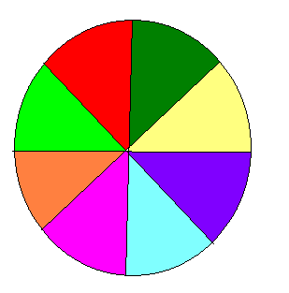
q
p
r
g
v
y
q
v

Slide 4
Trò chơi 2:
Chữ gì biến mất

Slide 5
q
p
v
r

Slide 6
g
y
v
q

Slide 7
Trò chơi 3:
Nhanh tay, nhanh mắt

Slide 8
Đố bé chữ y ở đâu?
y
m
y
y
a
y
y
g

Slide 9
Đố bé chữ p ở đâu?
p
e
p
p
o
p
p
c

Slide 10
Bé hãy tìm chữ v nào?
v
h
v
v
m
v
v
u

Slide 11
Chữ q ở đâu?
q
u
q
q
r
q
q
a

Slide 12
Trò chơi 4:
Bé tìm chữ cái trong từ

Slide 13
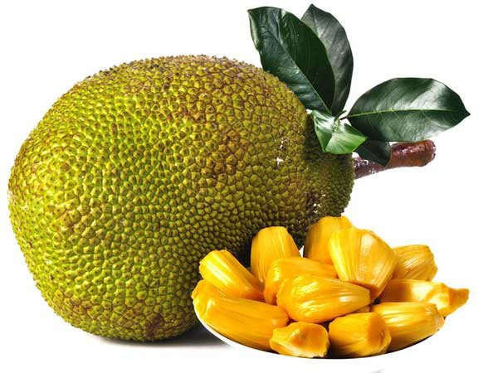
BÐ h·y t×m ch÷ q cßn thiÕu trong tõ?
q
k
n
qu¶ mÝt
…u¶ mÝt

Slide 14
BÐ h·y t×m ch÷ g cßn thiÕu trong tõ?
m
Hoa hång
g
Hoa hån…
y

Slide 15
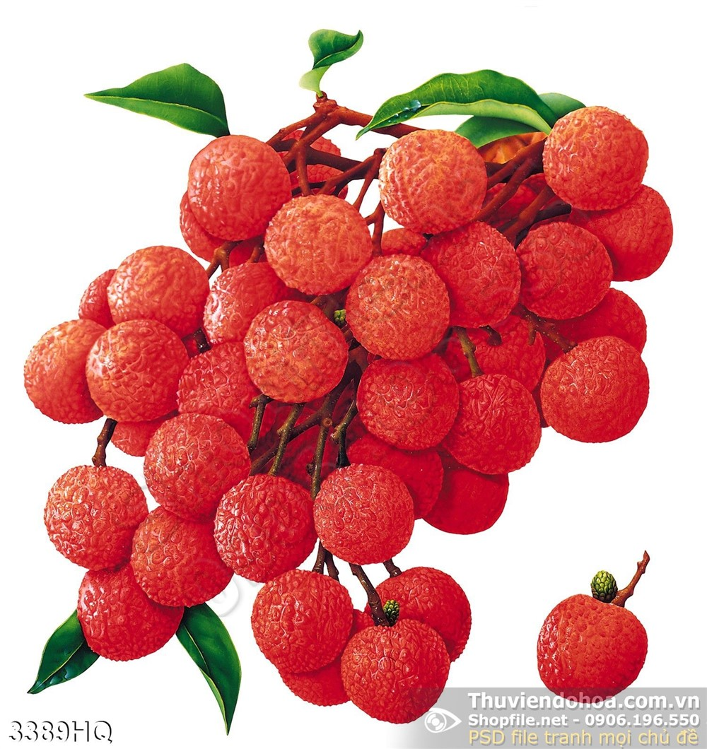
BÐ h·y t×m ch÷ v cßn thiÕu trong tõ?
v
s
c
Chïm v¶i
chïm …¶i

Slide 16
BÐ h·y t×m ch÷ y cßn thiÕu trong tõ?
x
Hoa tuy lÝp
y
Hoa tu... lÝp
g

Slide 17
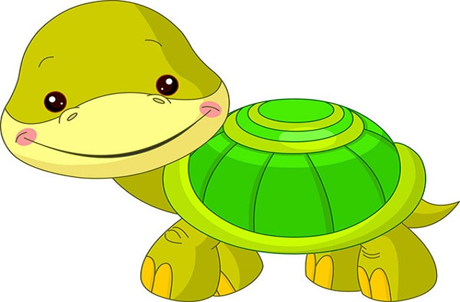
BÐ h·y t×m ch÷ r cßn thiÕu trong tõ?
r
s
c
Con rïa
Con …ïa

Slide 18
Chµo t¹m biÖt c¸c bÐ

